Slide 1
Session Messenger Analysis
April 22, 2022
Seongjune kim

Slide 2
이전 Conclusion
Activity
Landing -> Register, DeviceLinking, recoveryphraserestore
Register -> home
Home -> 설정, 메세지보내기, 그룹채팅만들기
Devicelinking -> home
Recoveryphraserestore -> home
Seed input

Slide 3
이전 Future work
Message 코드 보기
Swarm 이 어떻게 동작하는지 볼 수있나 확인?

Slide 4
Contents
단계 별 activity와 간단한 구조

Slide 5
Simple Program Structure

Slide 6
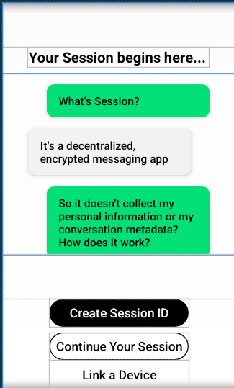
LandingActivity
처음 시작하면 나오는 activity
위 버튼 순서대로 RegisterActivity, RecoveryPhraseRestoreActivity, LinkDeviceActivity로 이어집니다.

Slide 7
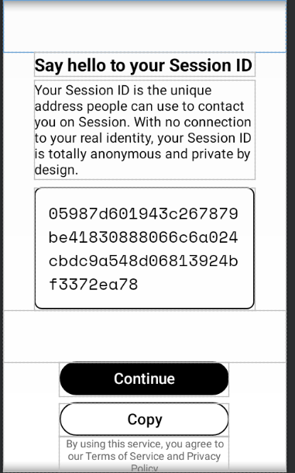
RegisterActivty
onCreate함수에 기본적인 component를 등록하고(버튼 등) 마지막 줄에 updateKeyPair()라는 함수를 사용하는데 이를 통해서 키를 생성
updateKeyPair() 에서 KeyPairUtilities.generate() 을 호출해 seed 등을 만들어낸다.

Slide 8
KeyPairUtilities.generate()
sodiumAndroid라는 라이브러리?를 통해서 16크기 짜리의 random한 바이트 버프를 만들어낸다.
즉 16개의 byte, 128비트 크기의 seed를 만들어낸다.(FF x 16)
이후 이 seed + 16바이트 짜리 padding 으로 ed25519keypair와 x25519keypair를 만들어내고
RegisterActivity의 continue 버튼을 누르면 register() 메소드를 실행합니다.

Slide 9
Register() 메소드
seed, ed25519keypair, x25519keypair를 store() 메소드를 통해서 저장해주고
인코딩된 x25519keypair를 저장
Securerandom class를 이용해서 register id 생성 <- 어디에 쓰는지는 아직 모름
Store() 메소드 -> save()메소드를 호출, 이후 sdk version을 체크하고 암호화가 안되어 있으면 암호화를 진행 되어 있으면(suffix로 확인) 그대로 sharedpreferences를 이용해서 로컬에 저장한다.
암호화는 Keystorehelper.seal() 메소드로 진행(AES 사용) 이에 사용하는 키는 keystore라는 라이브러리를 사용

Slide 10
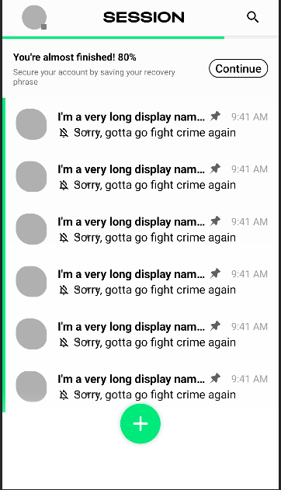
HomeActivity
이후 여러설정을 거치고나면, homeactivity로 진입하게 된다.
이후 위의 continue를 누르거나, 설정에서 복구 코드를 누르면 seedActivity로 접근할 수 있다.

Slide 11
SeedActivity
그럼 이후 seedactivity에서 restore와 linking에 사용되는 recovery phrase를 얻을 수 있다
Recovery phrase는 다음과 같은 방식으로 계산되는데 encode() 라는 메소드로 진행
시드를 읽어와서 8자씩 나눠서 빅엔디안 -> 스몰엔디안 계산을 실시합니다.
이후 다시 8자리씩 읽어와서 정수형으로 바꿔주고, 다음과 같이 w1, w2, w3를 계산합니다.

Slide 12
Recovery phrase 계산
W1 = x % n(n은 session이 가지고 있는 wordset(영어 단어 모음, 약 11000단어)의 길이)
W2 = ((x / n) + w1) % n
W3 = (((x / n) / n) + w2) % n
이후 w1, w2, w3 위치에 있는 word를 들고 와서 result에 저장하고
이걸 4번 반복해서 Recovery phrase를 출력합니다.
이후 12단어의 앞의 3자리를 따서 byte array를 만들고, 해당 bytearray로 crc32를 돌리고 %12를 해서 해당 위치에 있는 단어를 checksum word로 넣어줘서 13자리를 만들어 냅니다.

Slide 13
LinkDeviceActivity
QR코드를 통해서 recovery phrase를 불러오거나
Recovery phrase를 직접 쳐서, 존재하는 계정을 불러오는 엑티비티
Recovery phrase encode의 역계산인 decode를 해서 seed를 불러온다.
그후에 seed로 키값을 생성, 저장

Slide 14
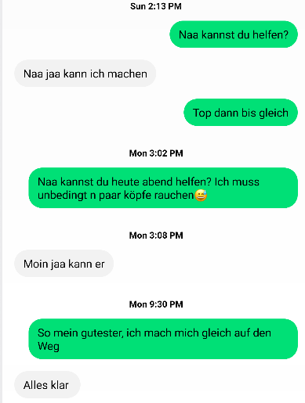
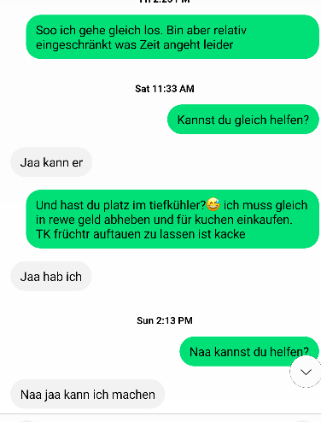
Random seed input?
디버깅용 계정?
약 천만명의 유저가 등록되있다고 가정해도 2^24/2^128

Slide 15
Register Activity edit
레지스터 엑티비티에서 랜덤하게 키값을 생성하는 대신에 정해진 key값을 줘서 생성하는 걸로 바꿔서 실험해봤는데, register 때 중복 생성이 되고, 사용하고 있는 사람의 이전 메시지가 시간이 지나면 보인다(swarm에서 보내주는 시간으로 추정)
천문학적인 가능성이지만, 동일 seed를 배정받을 가능성?
Register와 device linking, recovery의 기본 메커니즘이 같음

Slide 16
Conclusion
Activity
Landing -> Register, DeviceLinking, recoveryphraserestore
Register -> home
Home -> 설정, 메세지보내기, 그룹채팅만들기
Devicelinking -> home
Recoveryphraserestore -> home
Seed input

Slide 17
Future work
Message 코드 보기
Swarm 이 어떻게 동작하는지 볼 수있나 확인?

